Slide 1
MESA DE AYUDA
Diseño de Mesa de Ayuda con Herramientas Web para la Administración de Recursos Humanos

Slide 2
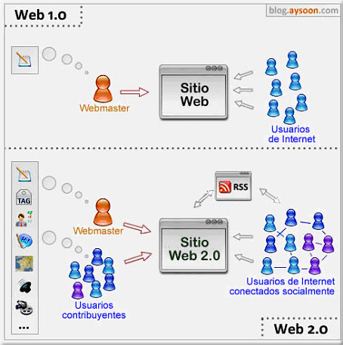
La Web 2.0
El término fue utilizado para referirse a una segunda generación en la historia del desarrollo de tecnología Web basada en comunidades de usuarios y una gama especial de servicios, como las redes sociales, los blogs, los wikis , que fomentan la colaboración y el intercambio ágil y eficaz de información entre los usuarios de una comunidad o red social. La Web 2.0 es también llamada web social por el enfoque colaborativo y de construcción social de esta herramienta.

Slide 3
Mesa de Ayuda (Help Desk)
Debe estar bien documentada, con una clara definición de objetivos y alcances.
Debe ser medible en todos sus puntos desde el inicio hasta su fin.
Debe ser monitoreable.
Debe contar con un proceso de mejora continua.
Estructura de soporte - El personal es un punto crucial en la cadena de soporte; no piense usted que la automatización de actividades podría reemplazar al personal
El personal deber contar con capacitación continua, que permita la entrega de conocimiento correcto al problema que corresponda en el tiempo oportuno. Es de hacer notar la importancia que reviste el conocimiento que se debe tener sobre la organización para escalar eventos a las áreas correctas de la empresa

Slide 4
Diseño de Mesa de Ayuda para la Administración de Personal
Definir los indicadores y área de ayuda para el usuario solicitante
Solicitud de empleo
Solicitud de personal
Reclutamiento y Selección de Personal
Solicitud de Capacitación
Estatus de Selección de Personal

Slide 5
Automatizar los procesos y dar trazabilidad al servicio
Ofrecer al cliente usuario la oportunidad de automatizar los procesos de solicitud y gestión de recursos humanos, así como mantener trazable el índice de respuesta y servicio

Slide 6
Herramientas

Slide 7
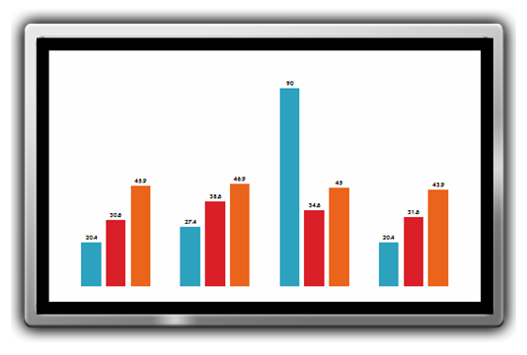
Sugerencias de presentación con diapositivas
Para realizar la presentación en formato panorámico verdadero, es necesario un equipo y, opcionalmente, un proyector o panel plano que pueda mostrar resoluciones en formato panorámico.
Las resoluciones panorámicas comunes de un equipo son 1280 x 800 y 1440 x 900. (Realmente tienen una relación de aspecto de 16:10, pero funcionarán perfectamente en proyectores y pantallas con formato 16:9.)
Las resoluciones de los televisores de alta definición estándar son 1280 x 720 y 1920 x 1080.
Utilice el patrón de prueba de la diapositiva siguiente para comprobar la configuración de la presentación con diapositivas.

Slide 8
Patrón de prueba de pantalla panorámica (16:9)
Prueba de la relación de aspecto
(Debe parecer circular)
4x3
16x9

